Slide 1
EUROPA.-LA VUELTA AL MUNDO EN 885 JARDINES.- INGLESES.-National Trust.-I
Selección de textos y fotografías por
JOSE ELIAS BONELLS

Slide 2
Anglesey Abbey
La impresionante pasión por la tradición y los huéspedes le han inspirado para transformar una casa de campo en ruinas y desolado paisaje.
A la edad de 30 años, el futuro Sr.Fairhaven se empezó a construir su primera casa.
Queriendo inspirar y sorprender a los visitantes, creó un jardín espectacular con la plantación para todas las estaciones, y una acogedora casa para entretenerse.

Slide 3
Su vida giraba en torno a las carreras de caballos y el tiro, los invitados disfrutaron desde 1930 del lujo .de la casa.
En el interior, finos muebles, libros, cuadros, plata y relojes raros daban una sensación de opulencia.
En el exterior, 46 hectáreas ofrecen colores vivos, olor delicioso, y los placeres simples de la naturaleza en un maravilloso jardín.

Slide 4
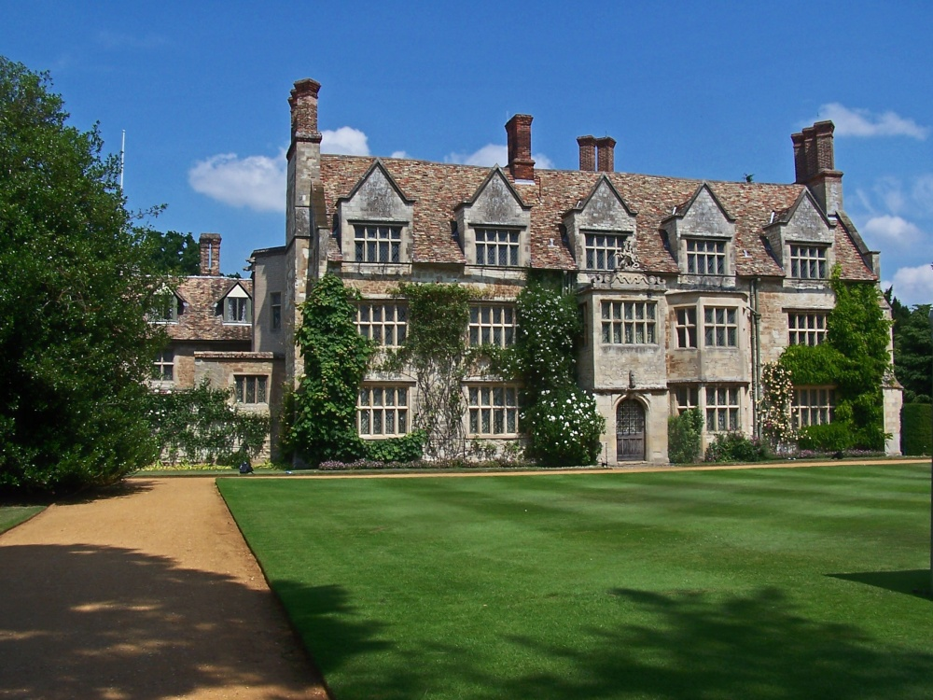
Notes:
Anglesey Abbey

Slide 5
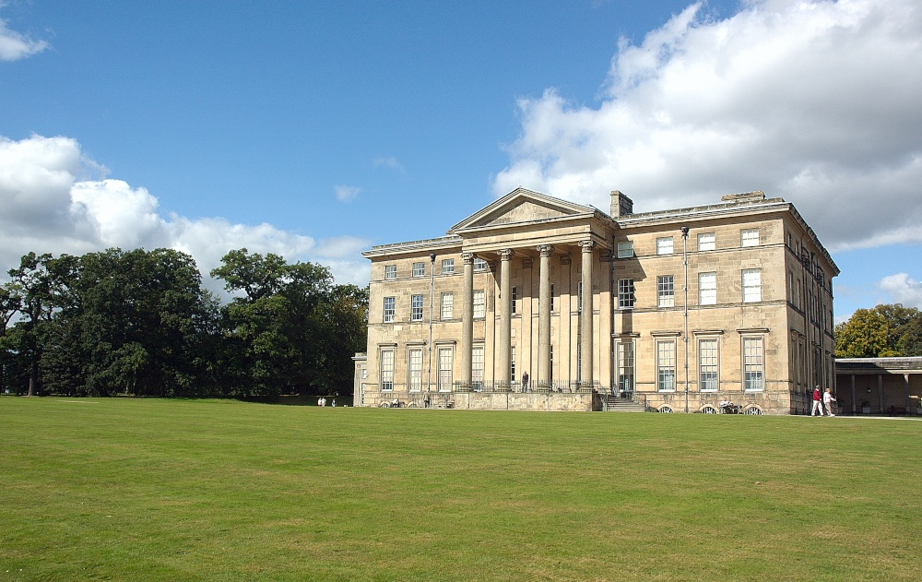
Notes:
Attingham Park

Slide 6
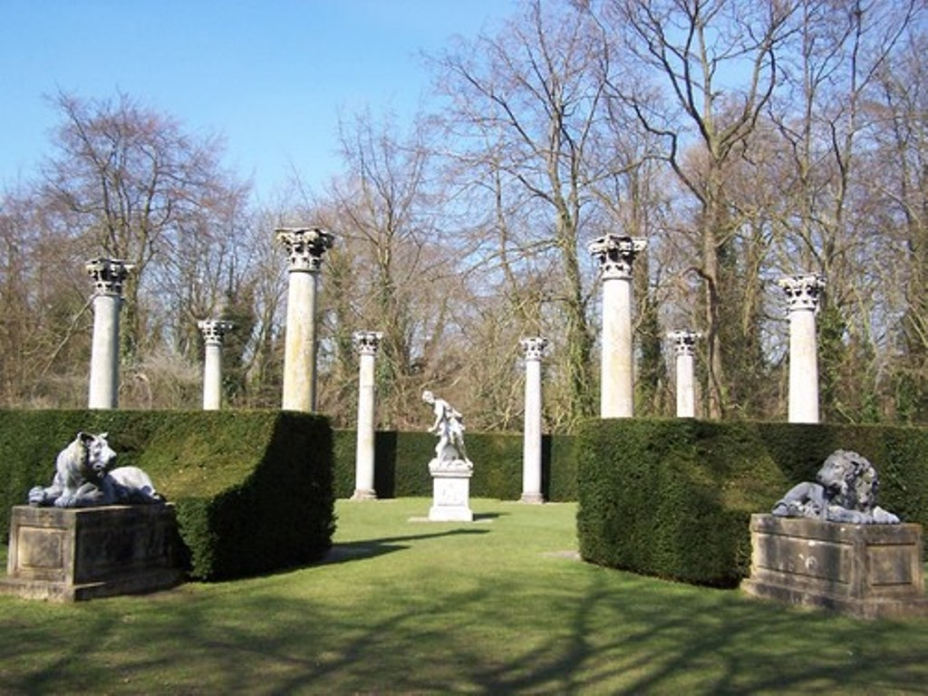
Notes:
Anglessey Abbey

Slide 7
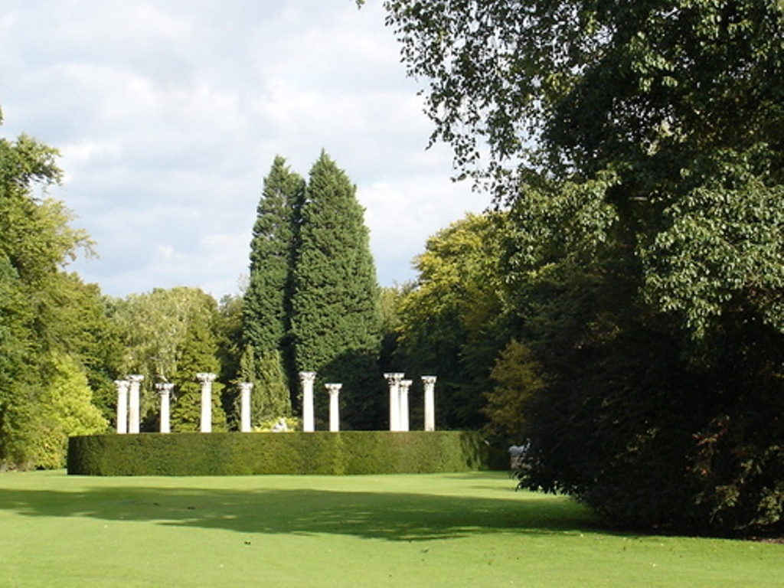
Notes:
Anglessey Abbey

Slide 8
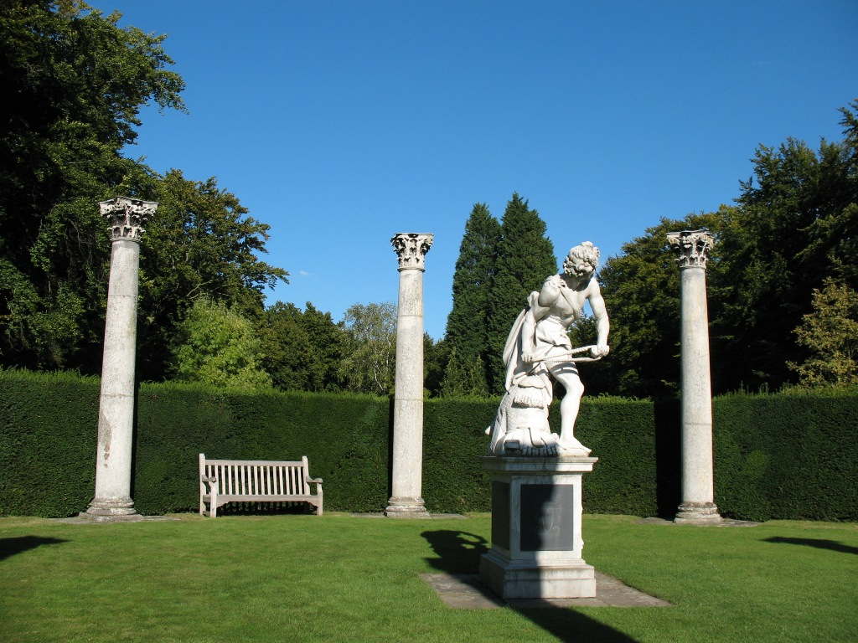
Notes:
Anglessey Abbey

Slide 9
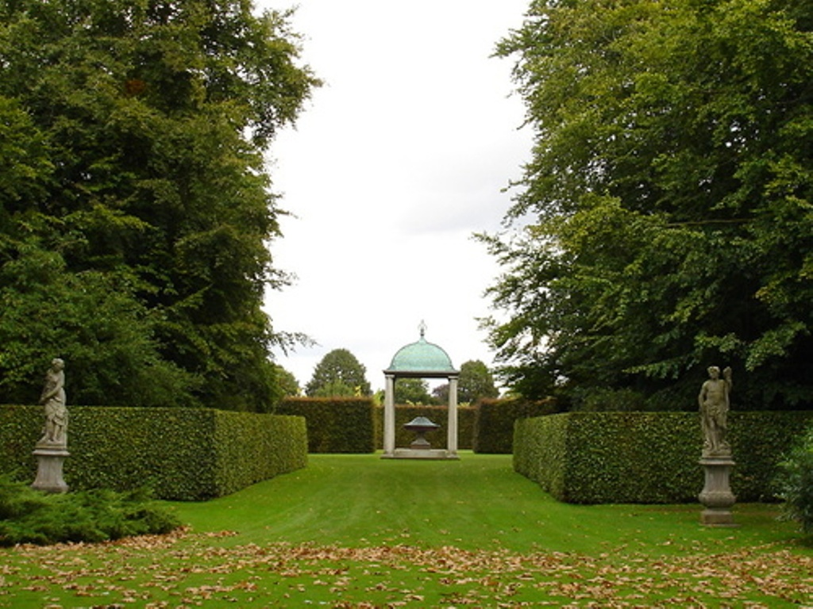
Notes:
Anglessey Abbey

Slide 10
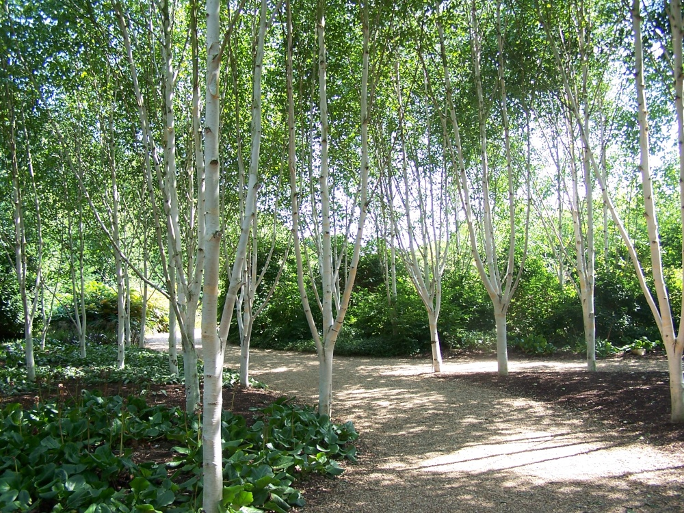
Notes:
Anglesey Abbey

Slide 11
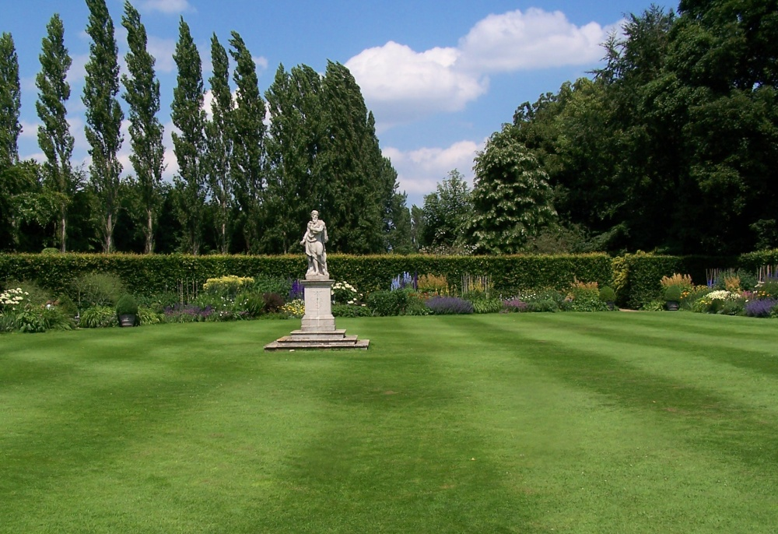
Notes:
Anglesey Abbey

Slide 12
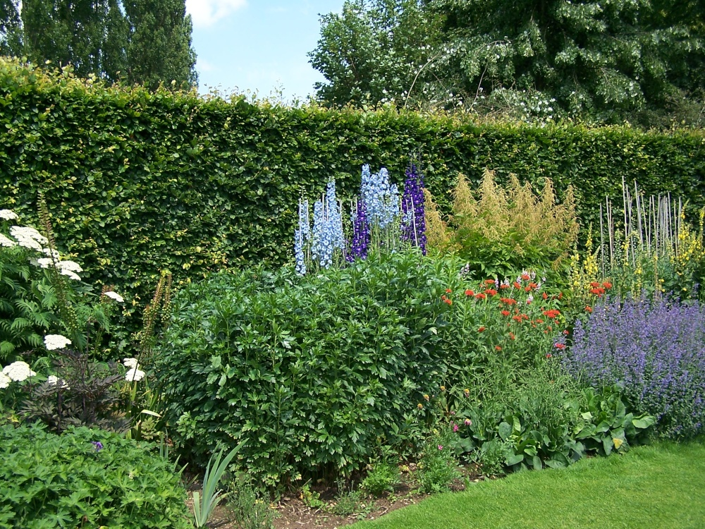
Notes:
Anglesey Abbey

Slide 13
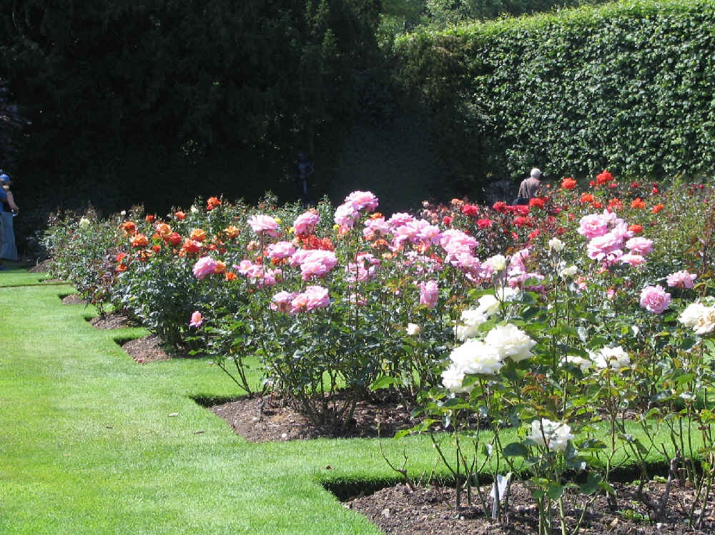
Notes:
Anglesey Abbey

Slide 14
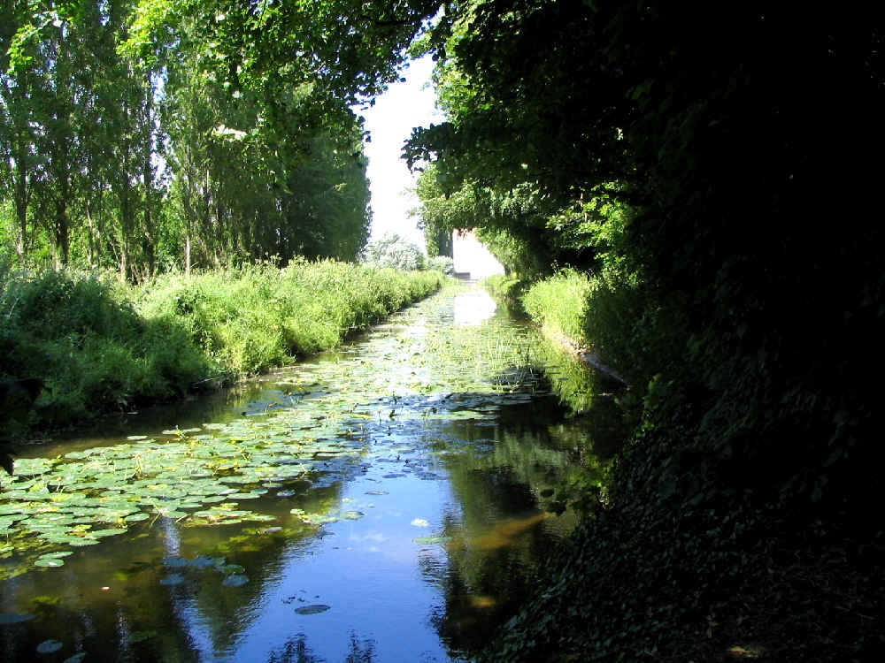
Notes:
Anglesey Abbey

Slide 15
Attingham Park
Attingham Park fue diseñado por George Stewart y fue construido en 1785 por Noel Hill, primera Barón Berwick en el lugar de una casa construida antes de sus propios diseños por Richard Hill de Hawkstone.
Más tarde, John Nash añadió la galería de fotos.
Fue la sede de la Berwick barones hasta que el título se extinguió en 1953.
Attingham Park es ahora la sede regional de la National Trust , y también oficina de Shropshire de Inglaterra natural.

Slide 16
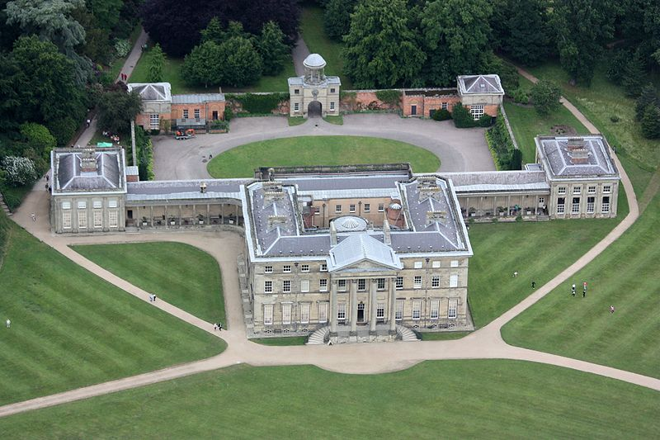
Notes:
Attingham Park

Slide 17
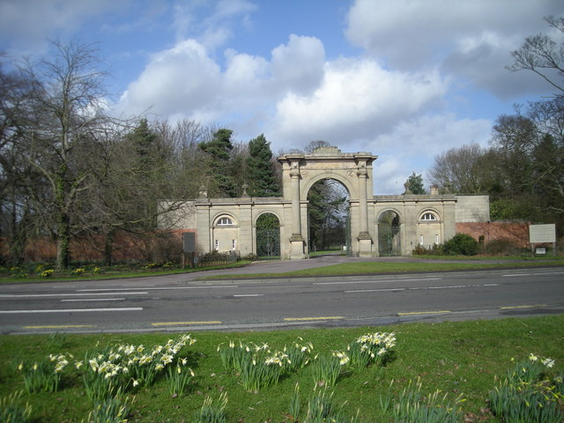
Notes:
Attingham Park

Slide 18
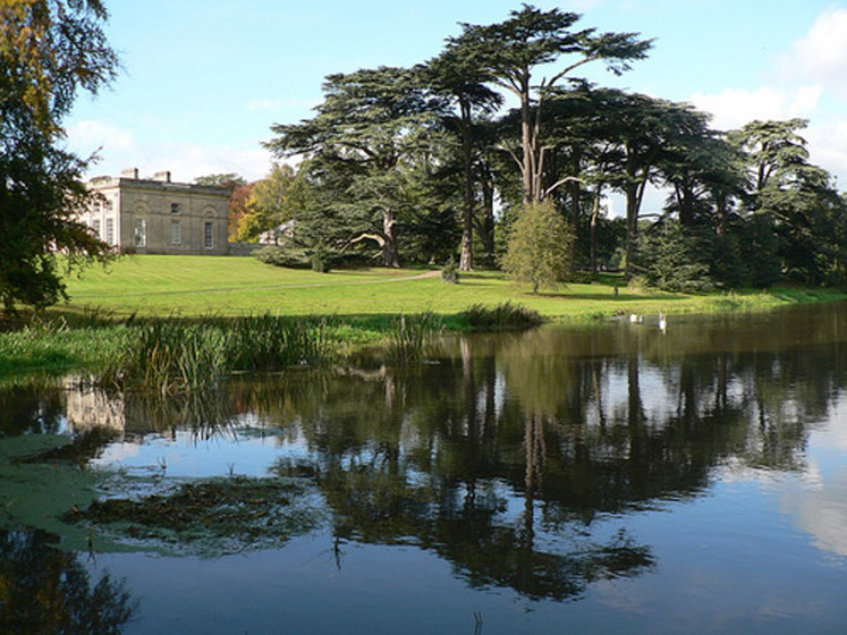
Notes:
Attingham Park

Slide 19
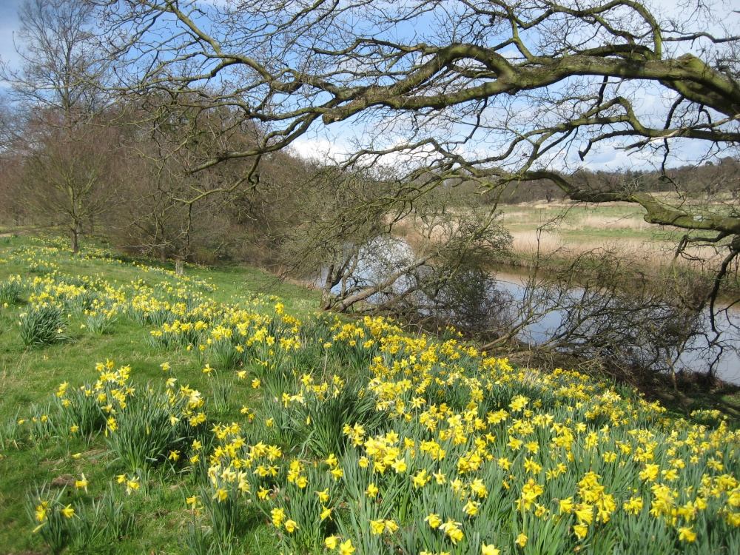
Notes:
Attingham Park

Slide 20
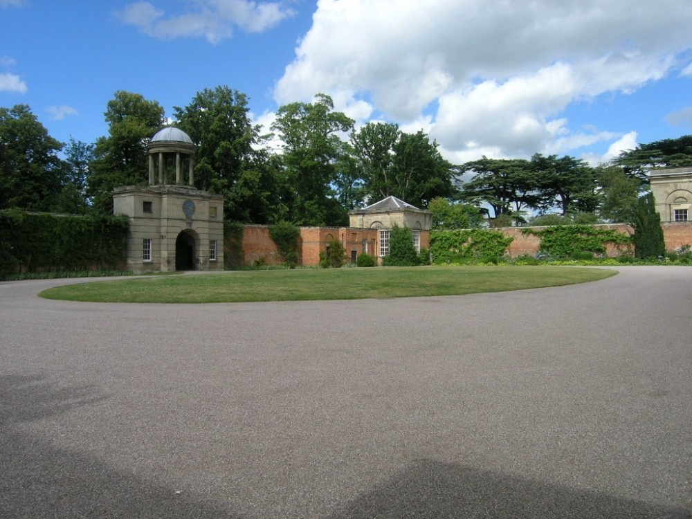
Notes:
Attingham Park

Slide 21
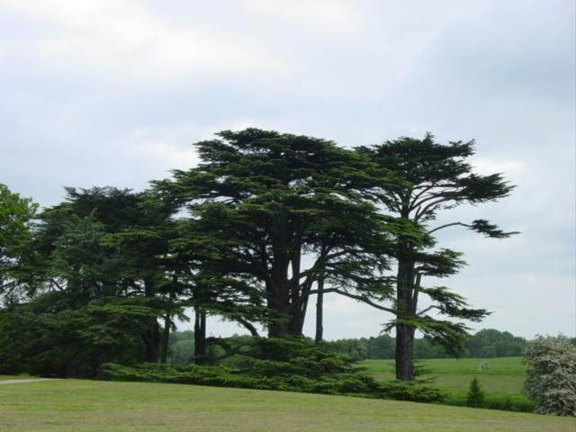
Notes:
Attingham Park

Slide 22
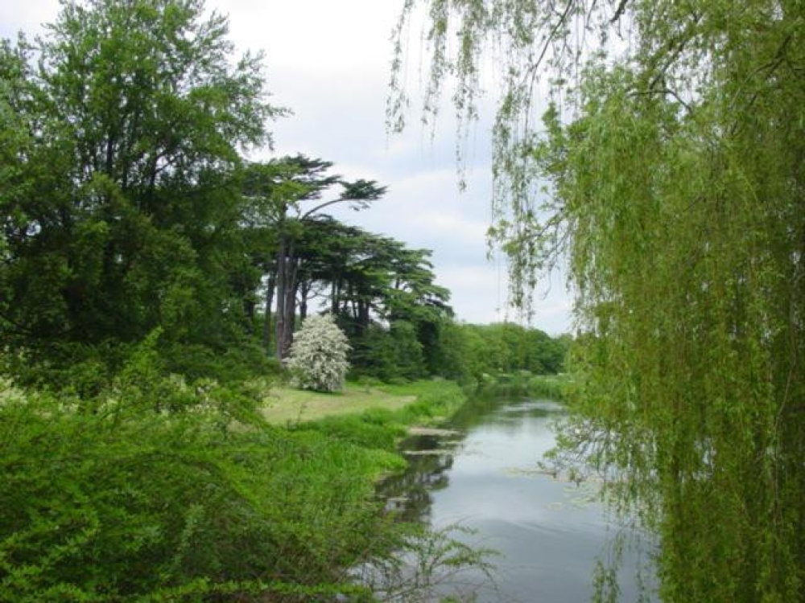
Notes:
Attingham Park

Slide 23
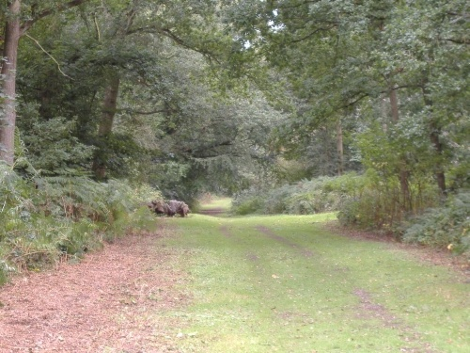
Notes:
Attingham Park

Slide 24
Bateman´s
"Que bella es! Es única ! Hacer una mujer honesta - ¡rápido! " .
Fue así como Rudyard Kipling y su esposa, Carrie, se sintieron la primera vez que vieron Bateman.
Rodeada por el paisaje arbolado de la Weald de Sussex, esta casa del siglo XVII, con sus ventanas geminadas y vigas de roble, fueron un santuario muy necesario para este escritor de fama mundial.
"Las habitaciones, descritas por él como« vírgenes, siendo todo lo que los dejó, con alfombras orientales y objetos que reflejan su fuerte asociación con el Este.

Slide 25
Bateman es mayormente una casa de la familia, pero no por ello menos impresionante en diciembre.
Nota: el jardín, tienda de té y sala están abiertas de forma gratuita en noviembre y diciembre,

Slide 26
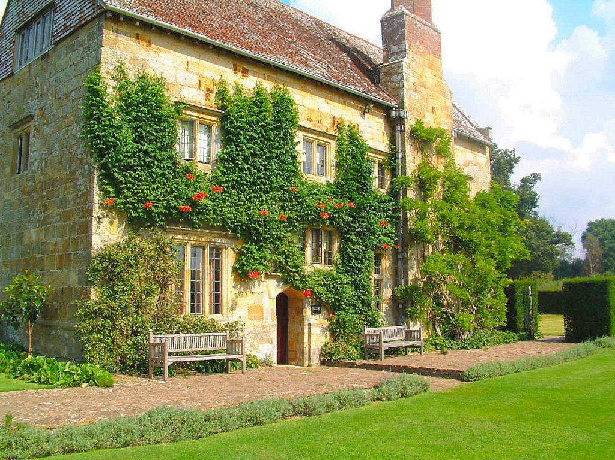
Notes:
Bateman´s

Slide 27
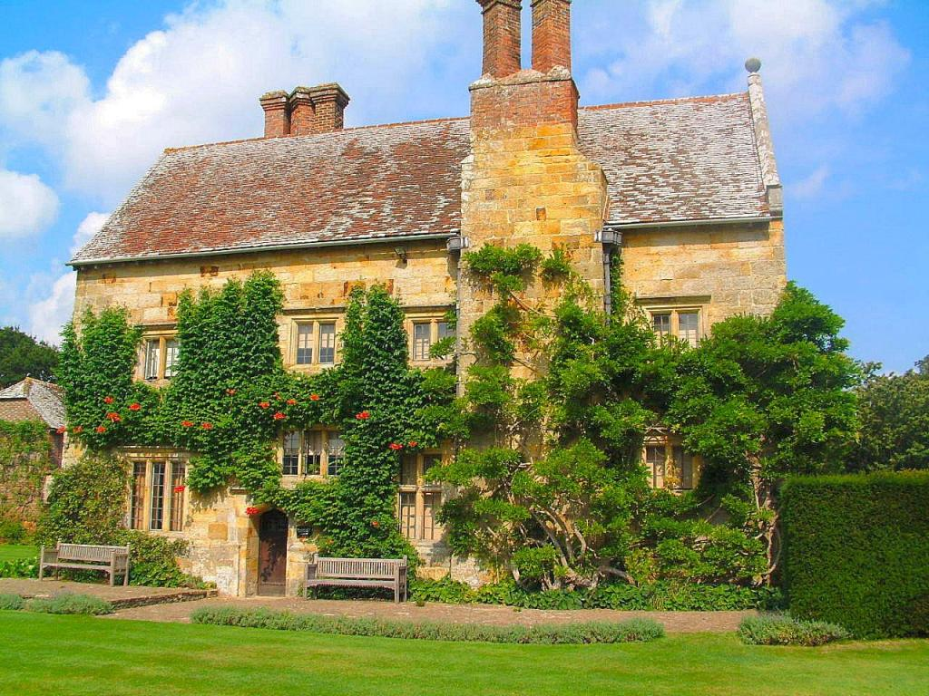
Notes:
Bateman´s

Slide 28
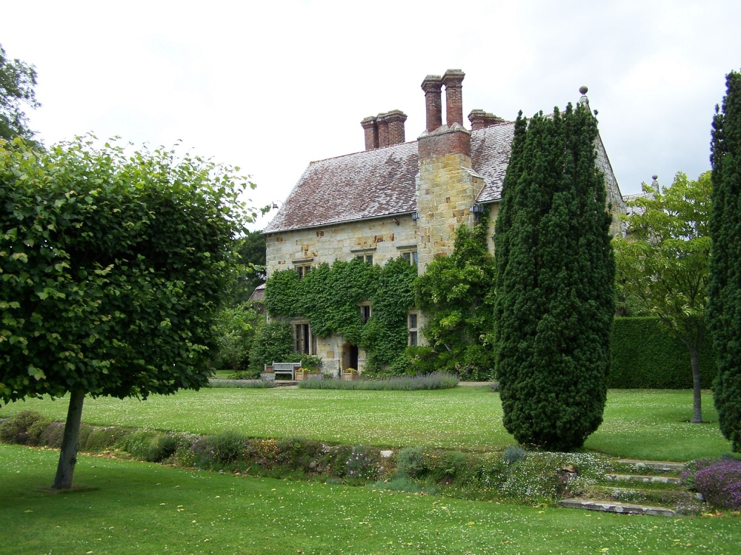
Notes:
Bateman´s

Slide 29
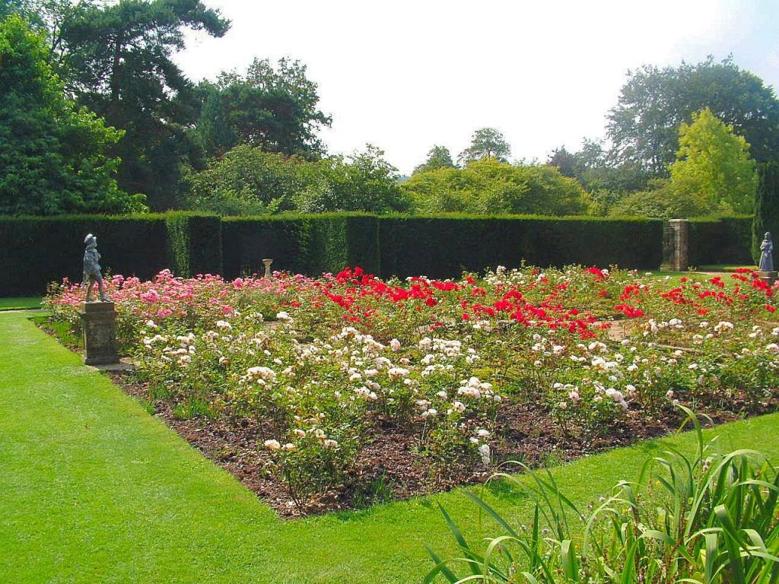
Notes:
Bateman´s

Slide 30
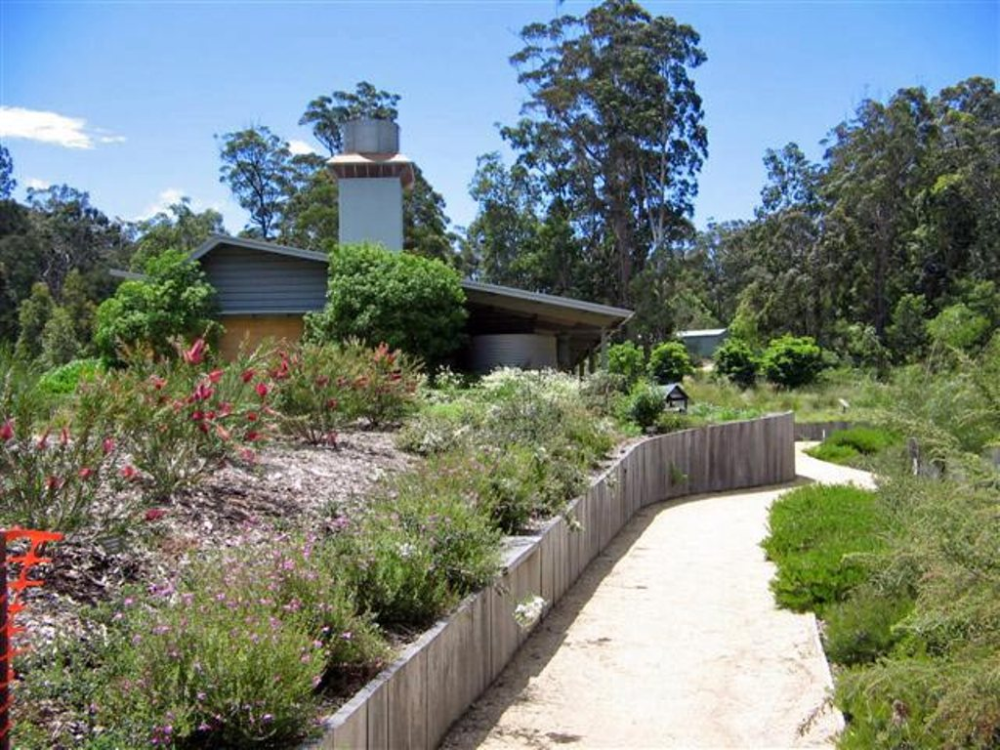

Slide 31
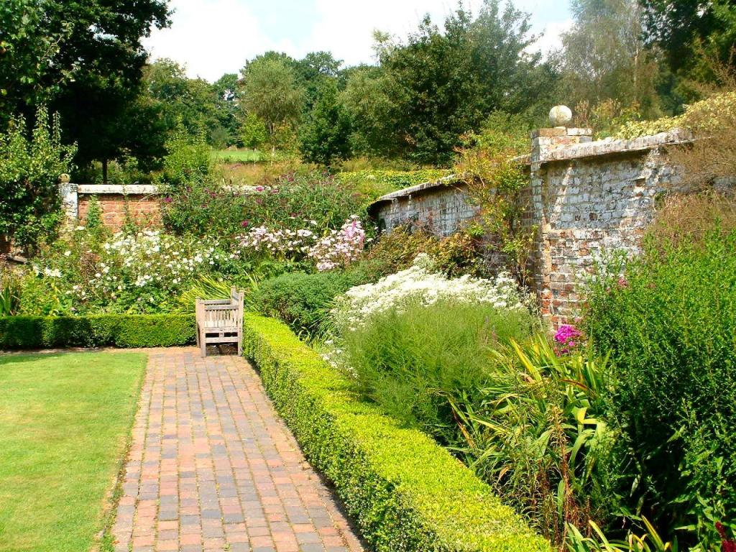
Notes:
Bateman´s

Slide 32
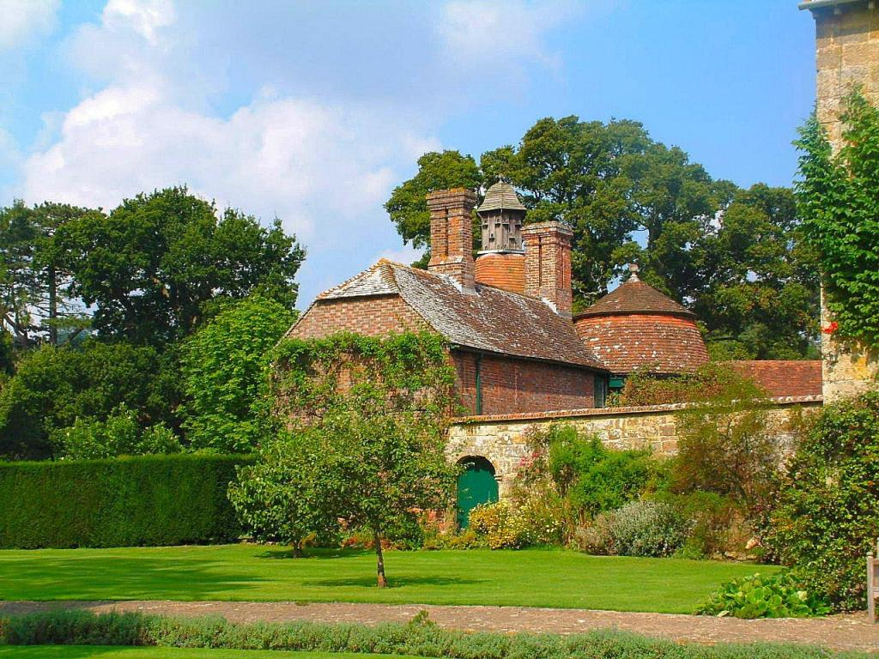
Notes:
Bateman´s

Slide 33
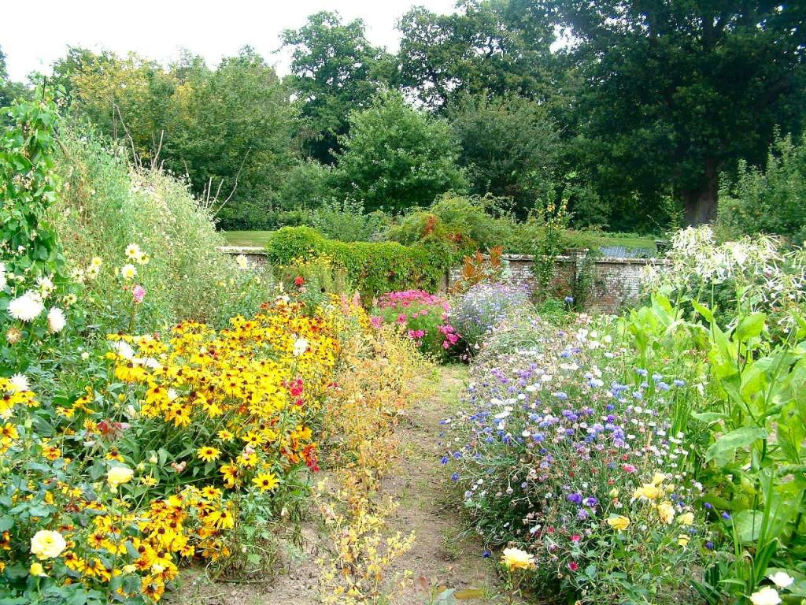
Notes:
Bateman´s

Slide 34
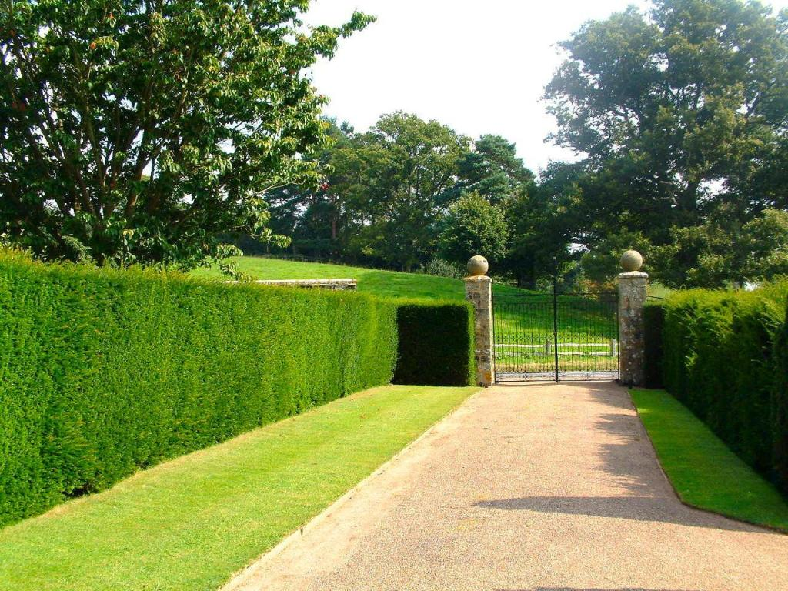
Notes:
Bateman´s

Slide 35
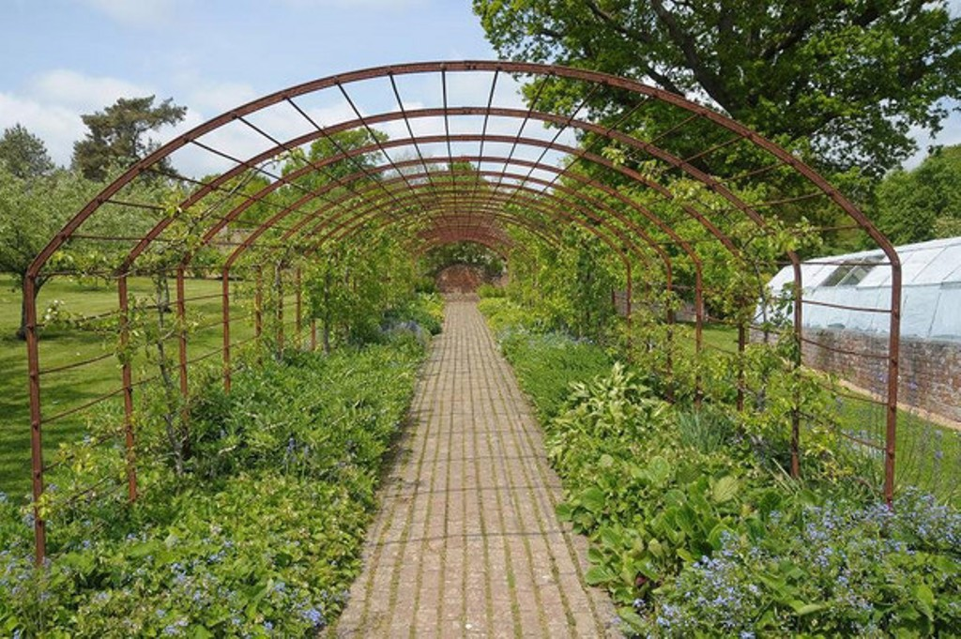
Notes:
Bateman´s

Slide 36
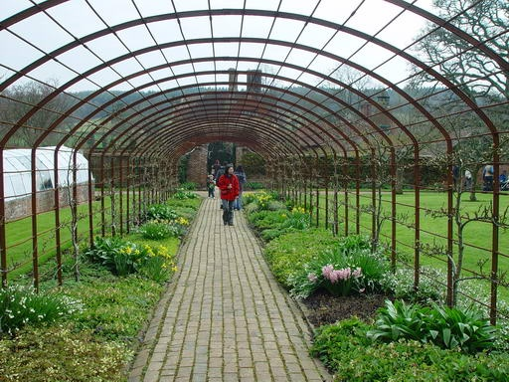
Notes:
Bateman´s

Slide 37

Notes:
Bateman´s

Slide 38
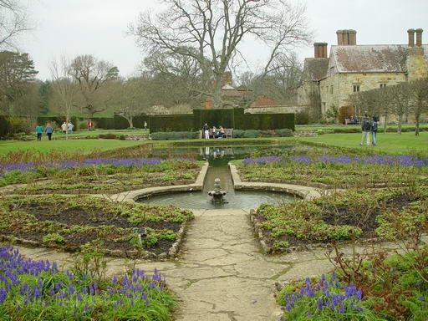
Notes:
Bateman´s

Slide 39
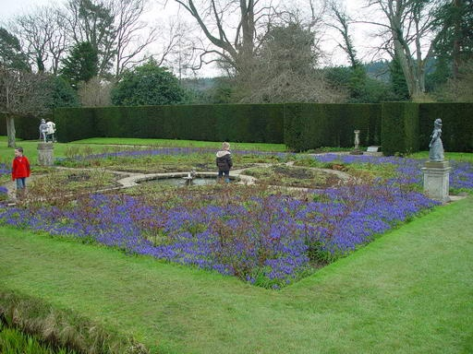
Notes:
Bateman´s

Slide 40
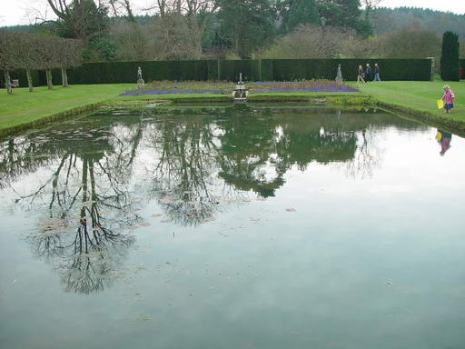

Slide 41
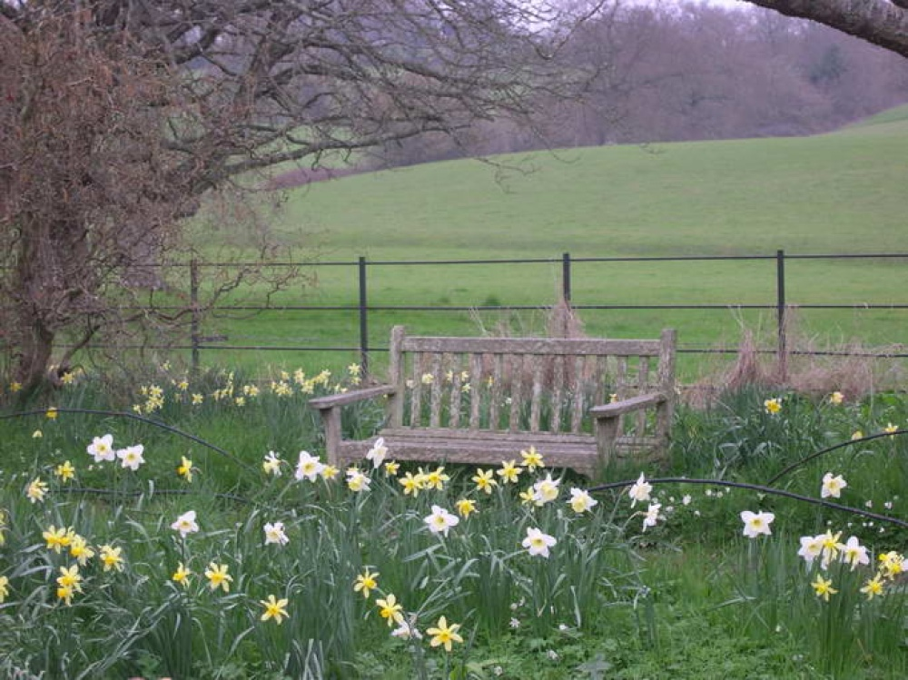
Notes:
Batemn´s

Slide 42
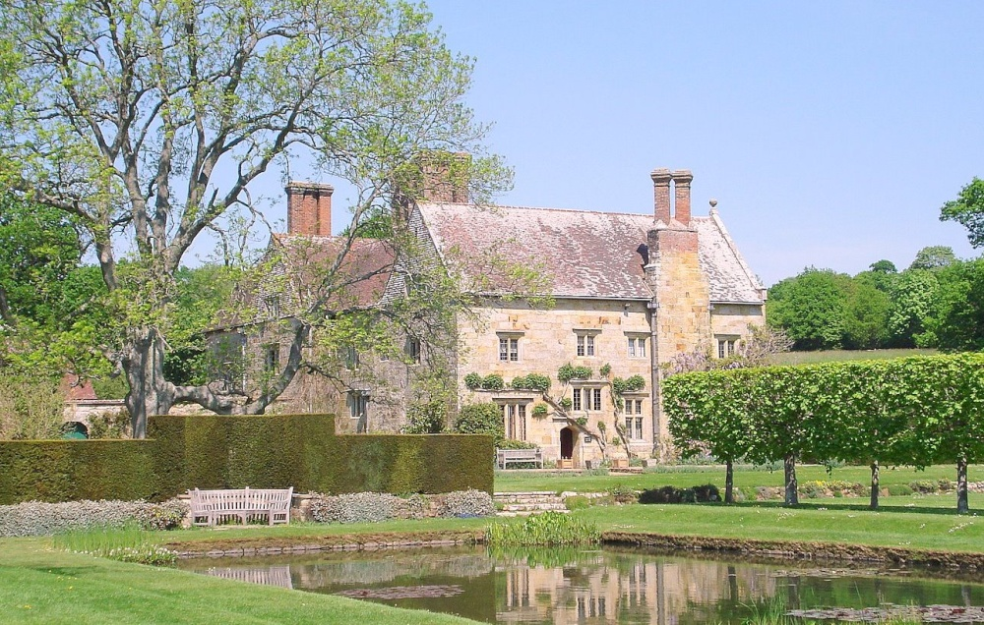
Notes:
Bateman´s

Slide 43
Belton House
Belton House es una casa de campo en Belton, cerca de Grantham, Lincolnshire, Inglaterra.
La mansión está rodeada de jardines y una serie de vías que conducen a unas pequeñas construcciones denominadas follies dentro de un parque arbolado.
Belton ha sido descrito como una recopilación de todo lo más fino de la arquitectura del estilo Restauración, la única arquitectura popular auténtica que Inglaterra había producido desde el período Tudor.

Slide 44
.
La casa también ha sido descrita como el ejemplo más completo de una típica casa de campo inglesa;
Durante trescientos años, Belton House era el asiento de la familia Brownlow y Cust, que la había adquirido en la zona a fines del siglo XVI.
Después de la Primera Guerra Mundial (Durante un período el Cuerpo de ametralladoras estuvo ubicado en el parque), los Brownlows, como muchos de su clase, debieron confrontar con los problemas financieros en aumento.
En 1984 dieron la casa - completa con la mayoría de sus contenido.
Los receptores de su donación, el Fideicomiso Nacional, hoy abren Belton completamente al público.

Slide 45
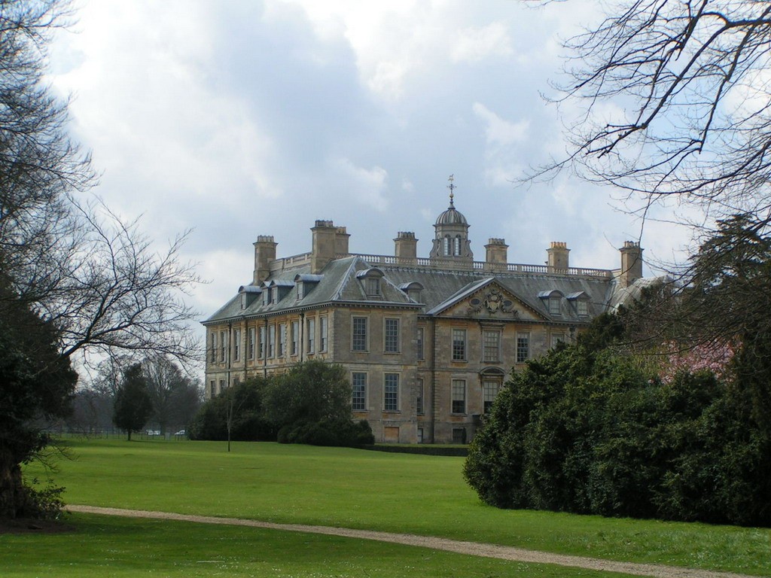
Notes:
Belton House

Slide 46
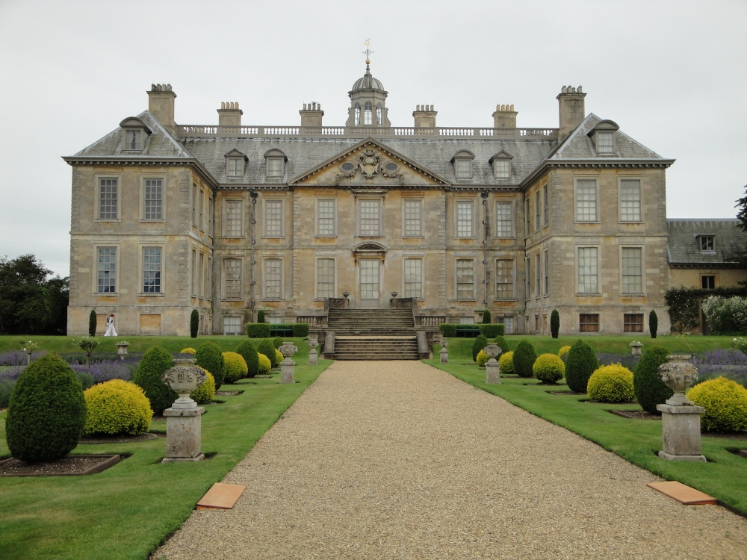
Notes:
Belton House

Slide 47
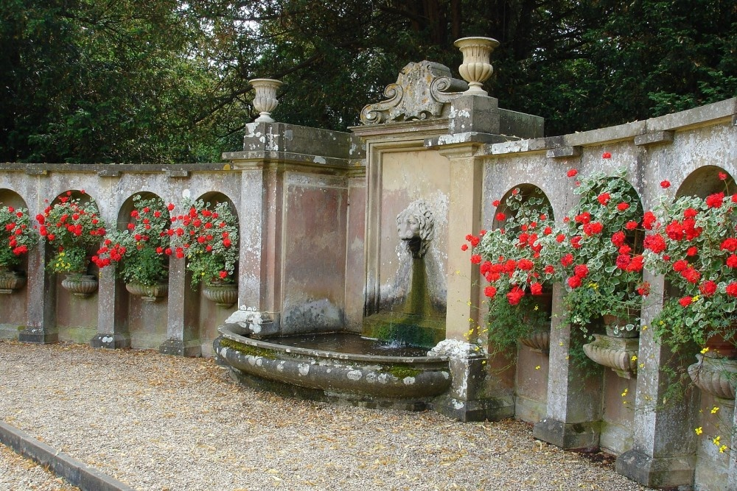
Notes:
Belton House

Slide 48
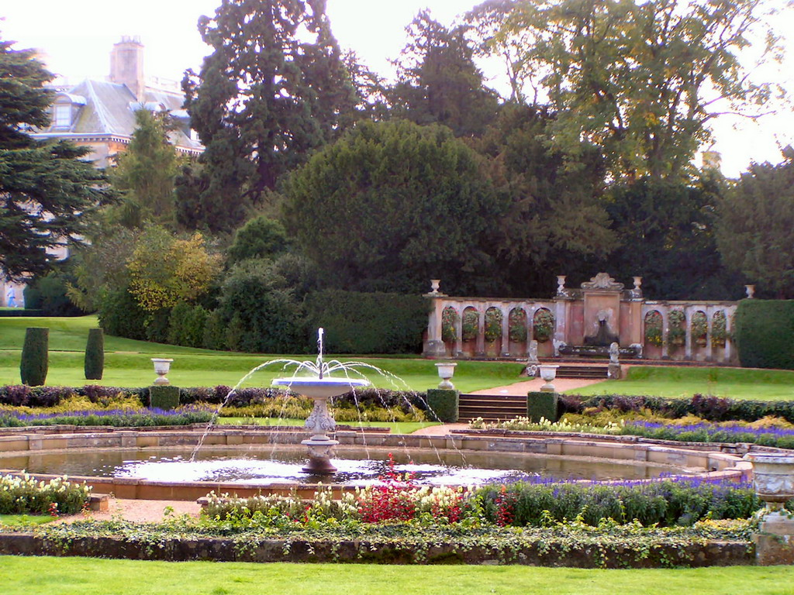
Notes:
Belton House

Slide 49
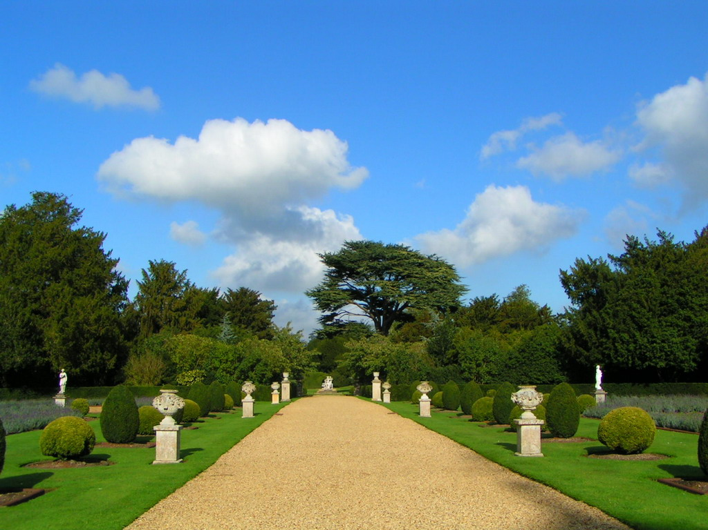
Notes:
Belton House

Slide 50
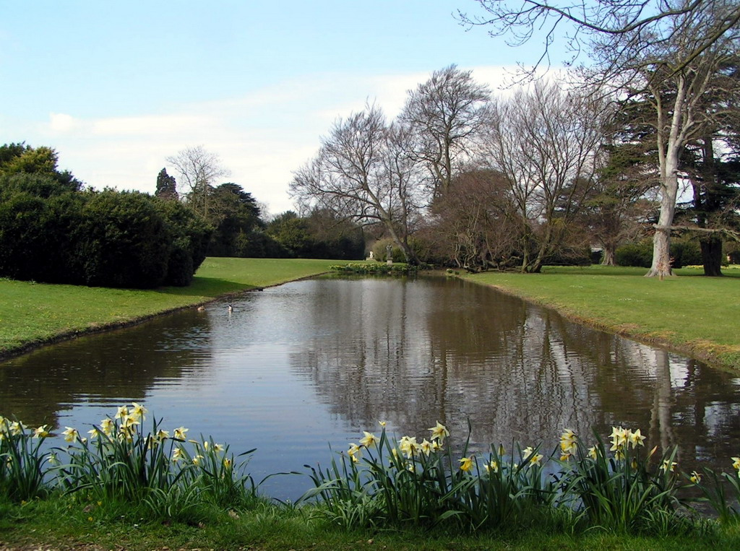
Notes:
Belton House

Slide 51
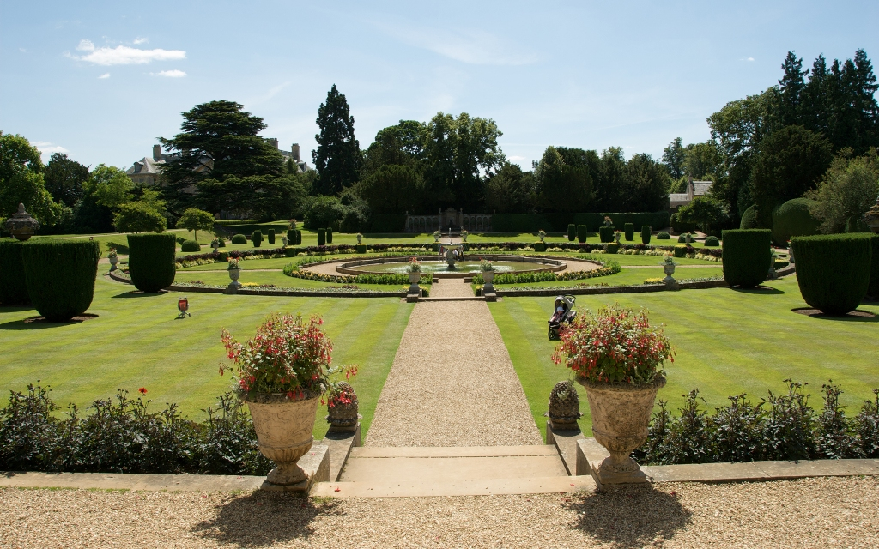
Notes:
Belton House

Slide 52
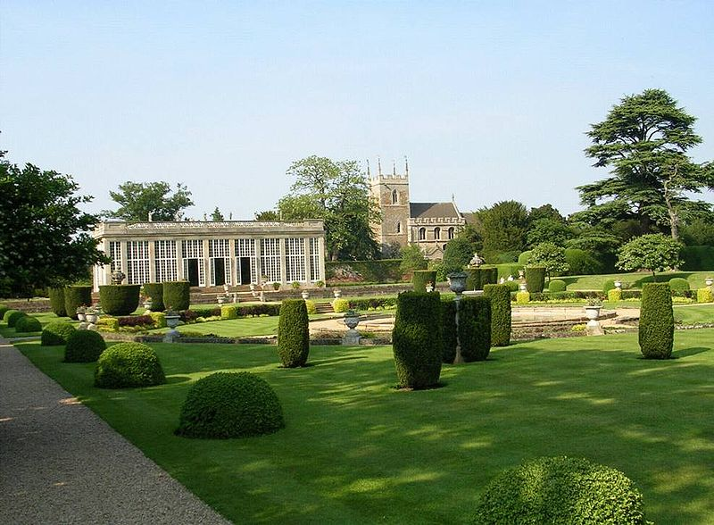
Notes:
Belton House

Slide 53
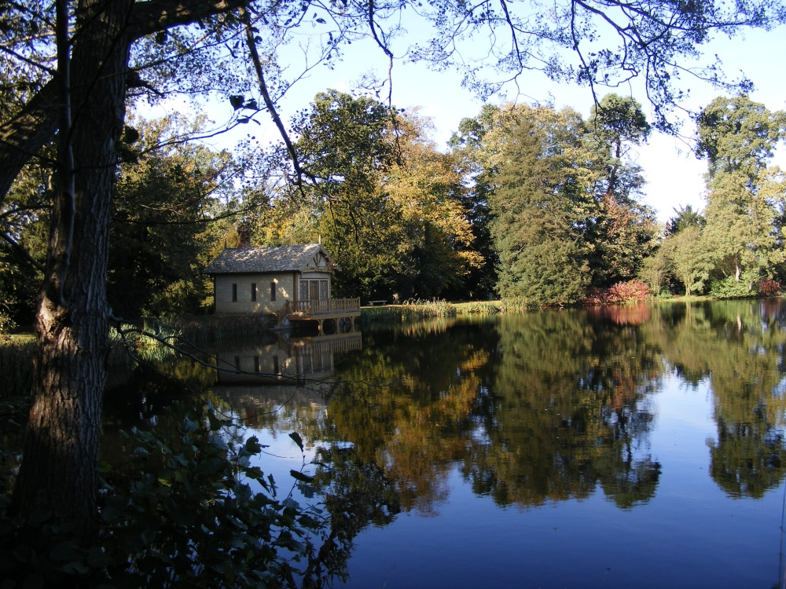
Notes:
Belton House

Slide 54
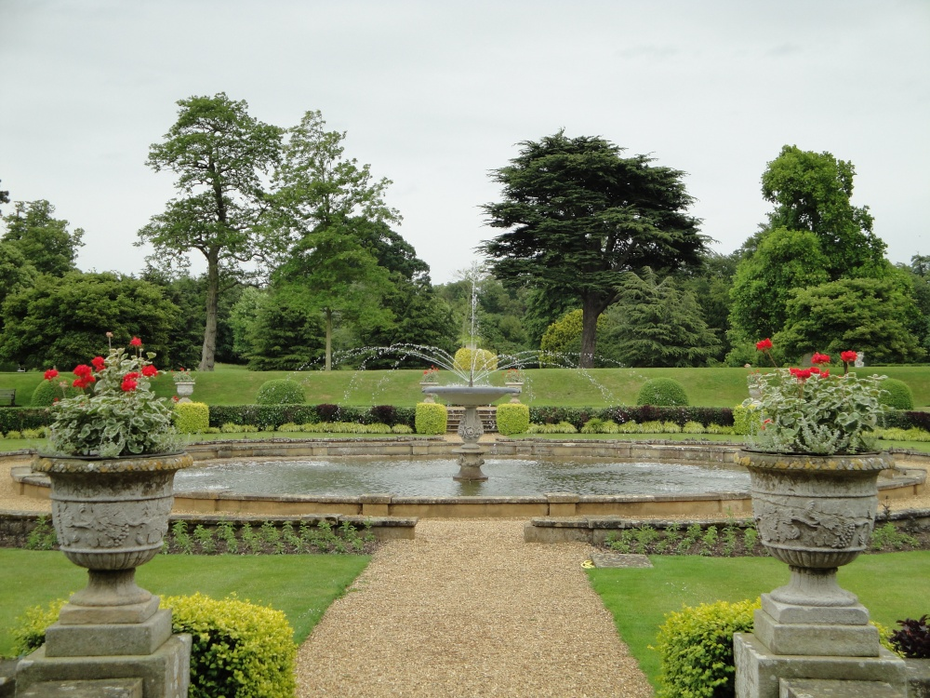
Notes:
Belton House

Slide 55
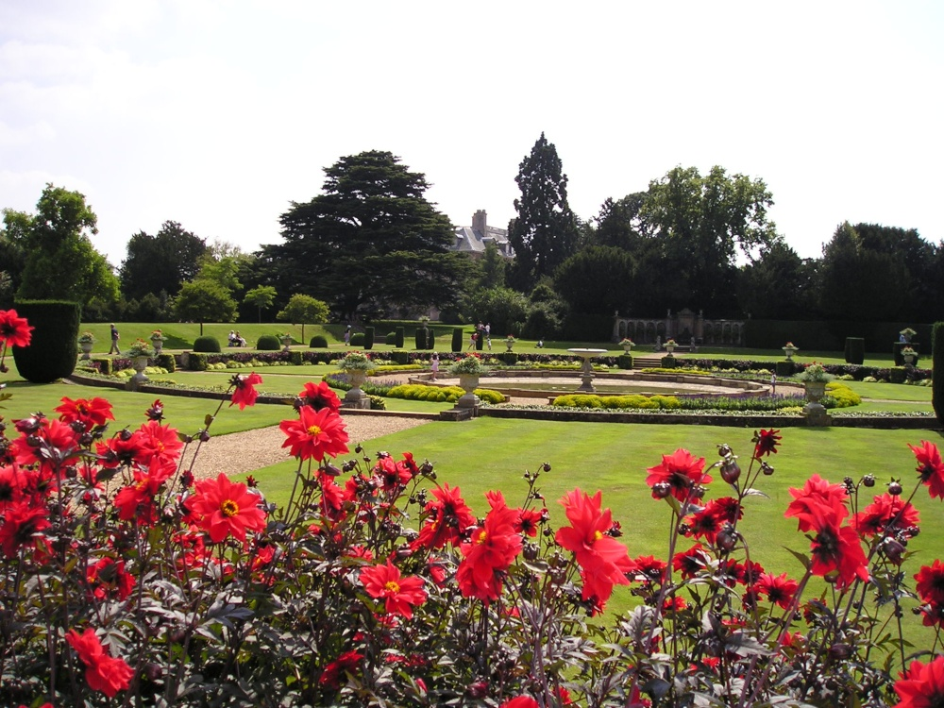
Notes:
Belton House

Slide 56
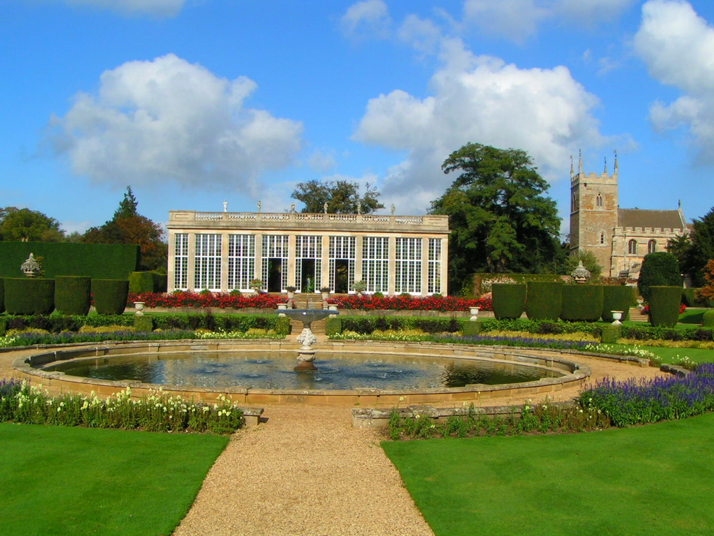
Notes:
Belton House.-Orangerie

Slide 57
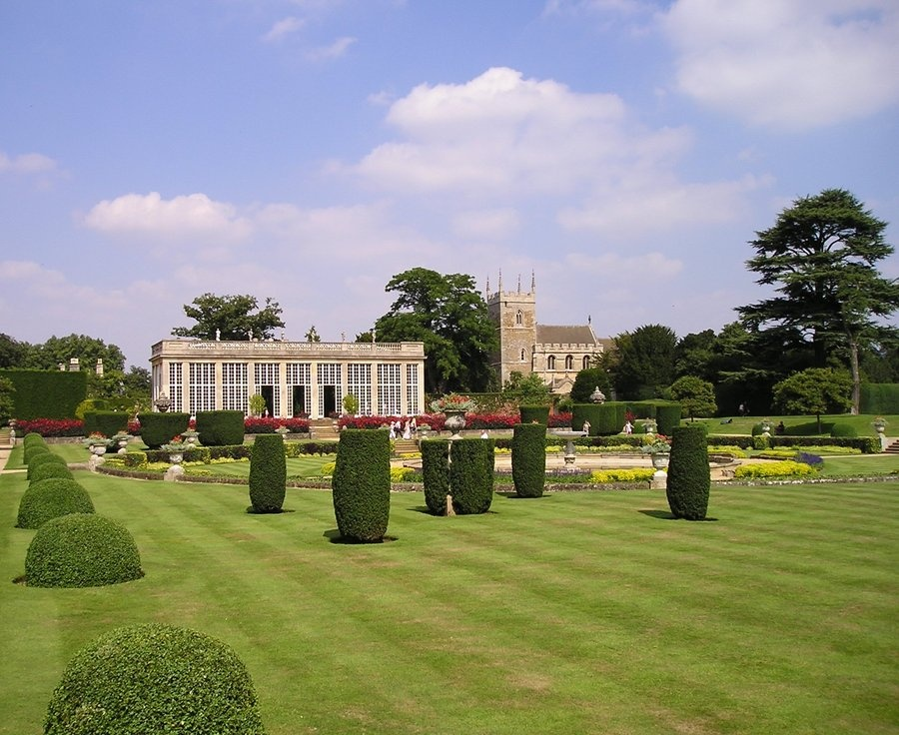
Notes:
Belton House

Slide 58
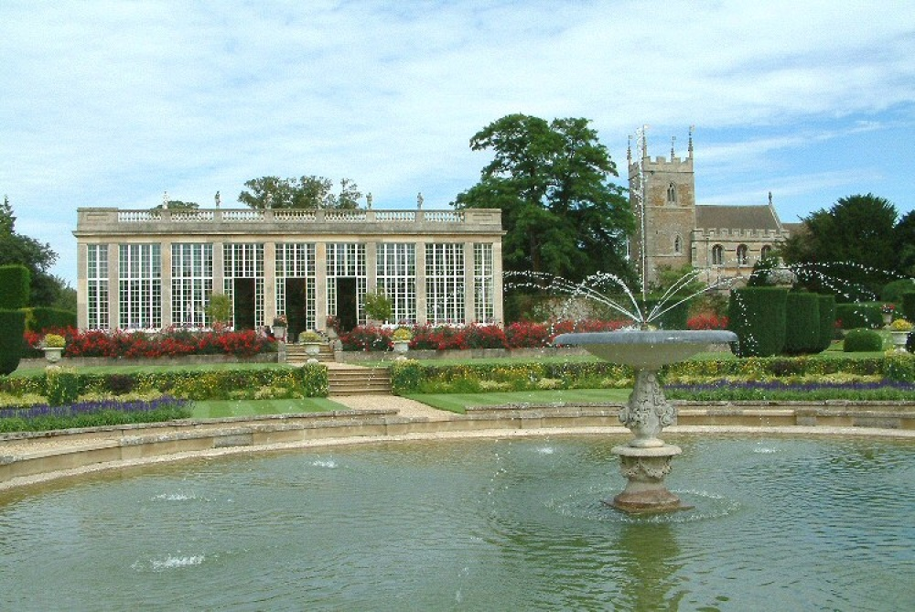
Notes:
Belton House

Slide 59
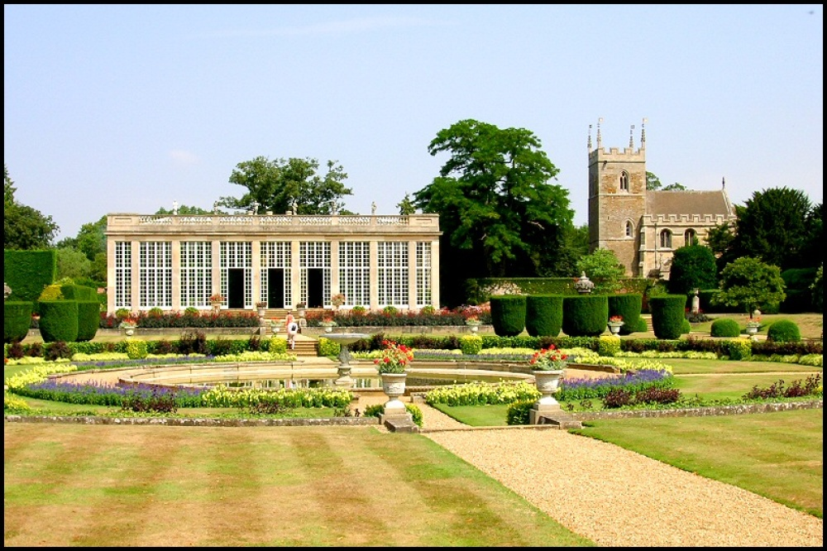
Notes:
Belton House

Slide 60

Notes:
Belton House

Slide 61

Notes:
Belton House

Slide 62

Notes:
Belton House

Slide 63

Notes:
Belton House

Slide 64

Notes:
Belton House

Slide 65

Notes:
Belton House

Slide 66

Notes:
Belton House

Slide 67


Notes:
Belton House

Slide 68

Notes:
Belton House

Slide 69

Notes:
Belton House

Slide 70

Notes:
Belton House

Slide 71

Notes:
Belton House

Slide 72

Notes:
Belton House

Slide 73

Notes:
Belton House

Slide 74

Notes:
Belton House

Slide 75

Notes:
Belton House

Slide 76

Notes:
Belton House

Slide 77

Notes:
Belton House

Slide 78

Notes:
Belton House

Slide 79
Biddulph Grange
Biddulph Grange es una casa y jardines de la National Trust, situada en Biddulph cerca de Stoke-on-Trent , Staffordshire, Inglaterra.
Ha sido desarrollada por James Bateman (1811-1897), el horticultor logrado y terrateniente, quien heredó el dinero de su padre, quien se había convertido en millonario a través de negocios con el carbón y el acero.
Sus jardines son una rara supervivencia del período de transición entre Capability Brown jardín del paisaje y el Alto estilo victoriano . Los jardines están compartimentados y divididos en temas: Egipto, China, etc…

Slide 80
En 1988, el Fondo Nacional tomó posesión de la propiedad y sus jardines, que ahora han sido casi totalmente restaurados, incluyendo un largo trabajo de excavación del Paseo de las Dalias , área de arqueología para encontrar las características del estilo olvidado.

Slide 81

Notes:
Biddulph Grange

Slide 82

Notes:
Biddulph Grange

Slide 83

Notes:
Biddulph Grange

Slide 84

Notes:
Biddulph Grange

Slide 85

Notes:
Biddulph Grange

Slide 86

Notes:
Biddulph Grange

Slide 87

Notes:
Biddulph Grange

Slide 88

Notes:
Biddulph Grange

Slide 89

Notes:
Biddulph Grange

Slide 90

Notes:
Biddulph Grange

Slide 91

Notes:
Biddulph Grange

Slide 92

Notes:
Biddulph Grange

Slide 93

Notes:
Biddulph Grange

Slide 94

Notes:
Biddulph Grange

Slide 95

Notes:
Biddulph Grange

Slide 96

Notes:
Biddulph Grange

Slide 97

Notes:
Biddulph Grange

Slide 98

Notes:
Biddulph Grange

Slide 99

Notes:
Biddulph Grange

Slide 100

Notes:
Biddulph Grange

Slide 101

Notes:
Biddulph Grange

Slide 102

Notes:
Biddulph Grange

Slide 103

Notes:
Biddulph Grange

Slide 104

Notes:
Biddulph Grange

Slide 105

Notes:
Biddulph Grange

Slide 106

Notes:
Biddulph Grange

Slide 107

Notes:
Biddulph Grange

Slide 108

Notes:
Biddulph Grange

Slide 109


Notes:
Biddulph Grange

Slide 110

Notes:
Biddulph Grange

Slide 111

Notes:
Biddulph Grange

Slide 112


Notes:
Biddulph Grange

Slide 113

Notes:
Biddulph Grange

Slide 114

Notes:
Biddulph Grange

Slide 115

Notes:
Biddulph Grange

Slide 116

Notes:
Biddulph Grange

Slide 117

Notes:
Biddulph Grange

Slide 118

Notes:
Biddulph Grange

Slide 119

Notes:
Biddulph Grange

Slide 120

Notes:
Biddulph Grange

Slide 121

Notes:
Biddulph Grange

Slide 122

Notes:
Biddulph Grange

Slide 123

Notes:
Biddulph Grange

Slide 124

Notes:
Biddulph Grange

Slide 125

Notes:
Biddulph Grange

Slide 126
Blicking Hall
Blickling Hall es una casa solariega en el pueblo de Blickling al norte de Aylsham en el condado de Norfolk, en Inglaterra, y está bajo protección del National Trust desde 1940.
Blickling Hall estuvo en posesión de la familia Bolena, y era el hogar de Thomas Bolena, Conde de Wiltshire y su esposa, Elizabeth, entre 1499 y 1505.
El actual Blickling Hall fue construido sobre las ruinas de la antigua propiedad de los Bolena, bajo reinado de Jacobo I, por la familia Hobarts.

Slide 127
En 1616, Sir Henry Hobart Lord Chief Justice de la corte de derecho anglosajón y 1º Barón compró Blickling a Robert Clere.
El arquitecto de Hatfield House, Robert Lyminge, fue el creador del diseño de la actual estructura.
Durante la II Guerra Mundial la casa fue requisada y sirvió como cuartel de oficiales de la cercana RAF de Oulton.
Fue por esta época cuando la casa y los terrenos pasaron a formar parte del National Trust, en virtud de los términos del régimen de las Casas de Campo.

Slide 128
La casa y los terrenos fueron abiertos al público en 1962 y permanecen abiertos al público bajo el nombre de "Blicking Hall, Jardín & Parque".
Al final de la guerra la casa fue devuelta.
La National Trust la dejó a los inquilinos hasta 1960, cuando empezaron los trabajos de restauración de la casa encaminados a devolverle su imagen histórica.

Slide 129

Notes:
Blicking Hall

Slide 130

Notes:
Blicking Hall

Slide 131

Notes:
Blicking Hall

Slide 132

Notes:
Blicking Hall

Slide 133

Notes:
Blicking Hall

Slide 134

Notes:
Blicking House

Slide 135

Notes:
Blicking Hall

Slide 136

Notes:
Blicking Hall

Slide 137

Notes:
Blicking Hall

Slide 138

Notes:
Blicking Hall

Slide 139

Notes:
Blicking Hall

Slide 140

Notes:
Blicking Hall

Slide 141

Notes:
Blicking Hall

Slide 142

Notes:
Blicking Hall

Slide 143

Notes:
Blicking Hall

Slide 144

Notes:
Blicking Hall

Slide 145

Notes:
Blicking Hall

Slide 146

Notes:
Blicking Hall

Slide 147

Notes:
Blicking Hall

Slide 148

Notes:
Blicking Hall

Slide 149

Notes:
Blicking Hall

Slide 150

Notes:
Blicking Hall

Slide 151

Notes:
Blicking Hall

Slide 152

Notes:
Blicking Hall

Slide 153

Notes:
Blicking Hall

Slide 154

Notes:
Blicking Hall

Slide 155

Notes:
Blicking Hall

